Slide 1
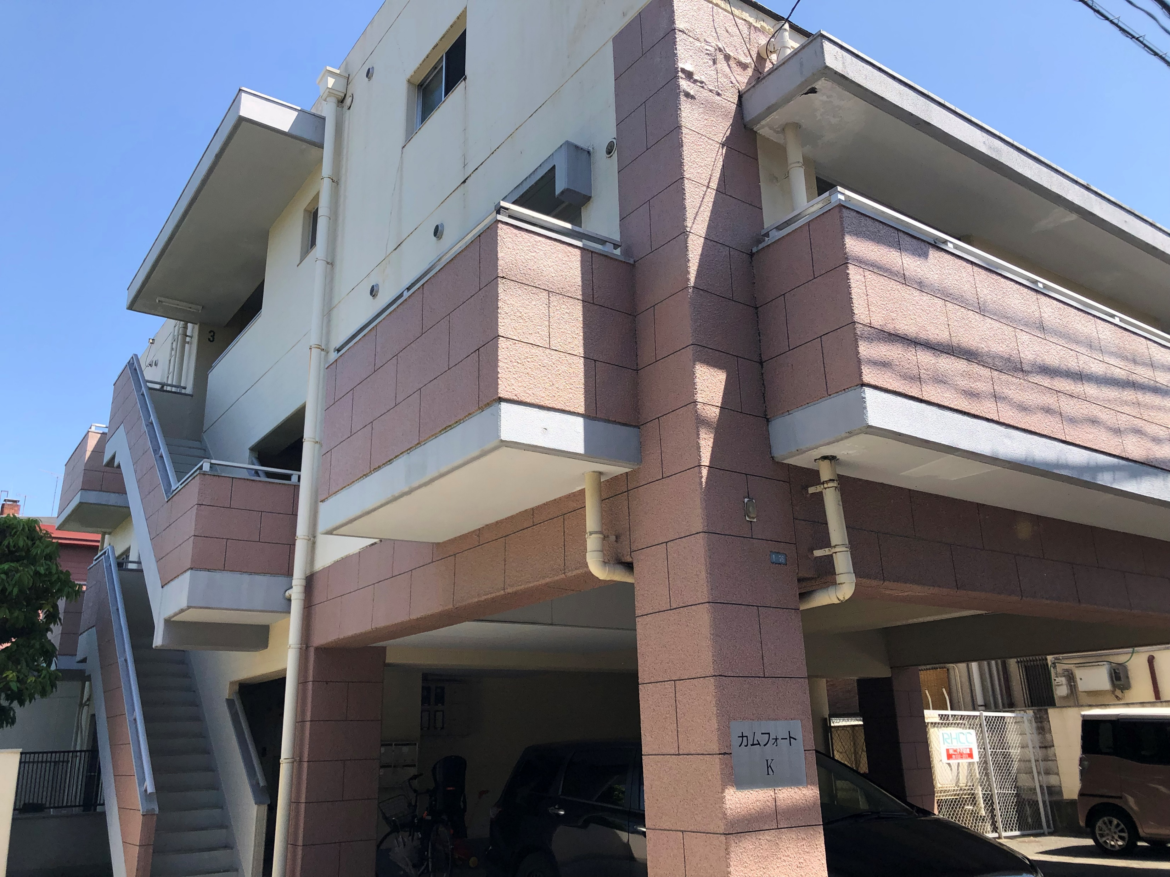
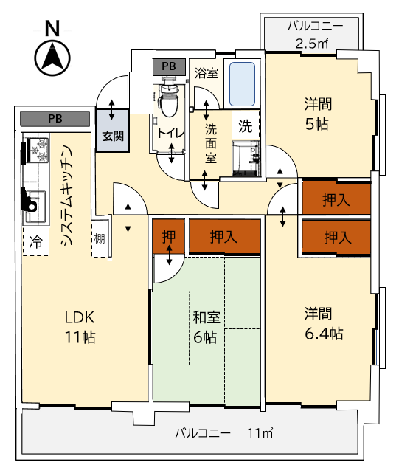
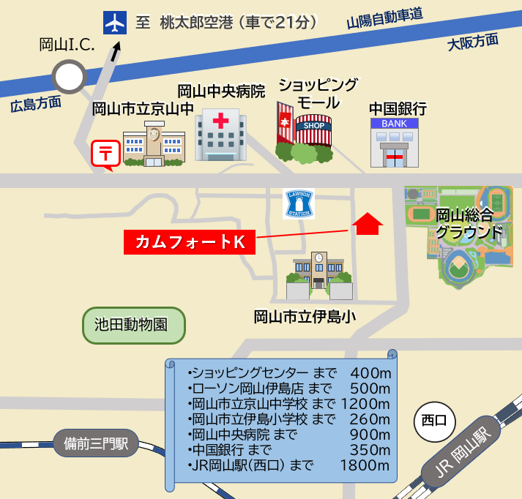
ファミリーマンション
人気エリア［京山学区］ 閑静な
住宅地のファミリー向けマンション!!
内装リニューアルを実施！
床、壁クロスの全面張替え、
システムキッチン導入、全窓２重構造
有限会社ひまわり建宅
■ 取引態様：専任 媒介
岡山県知事免許(6)第4096号
〒700－0017 岡山県岡山市北区伊島北町８－１６
☎086－256－3600 Fax086－251－0662
定休日：水曜日 年末年始、GW、夏季休暇

